Slide 1
Solution IPS

Slide 2

Adsi:2236347
Equipo:
Alejandro Giraldo
Juan José Agudelo
Juan Camilo Hernández
Jorge Mario Camelo
Julian Darío Franco

Slide 3

Las entidades de salud, necesitan herramientas eficientes que permitan una interacción en tiempo real y una administración inteligente de los diferentes PROCESOS Y RECURSOS con los que cuentan, ya sean estas intangibles o no.
Nuestra compañía ofrece un aplicativo web que permita la administración de historias clínicas, para entidades de salud con objeto social diferente.
Como es el caso de un CRC o una IPS donde se realizan exámenes ocupacionales.

Slide 4
Nuestro objetivo es Proveer una herramienta tecnológica integral que permita administrar fácilmente y de forma organizada, una entidad de salud (objeto social diferente), desde cada una de sus áreas, es nuestro propósito, además que esta incluya una gestión contable, y un registro del personal de salud y otros empleados (Médicos, Psicólogos, Optómetras, Fonoaudiólogos, administradores, personal de aseo y seguridad) en la ciudad de Armenia (Q).

Slide 5
Se inicia con una versión Beta, que permitirá el acceso a microservicios clínicos y de facturación de forma independiente, adecuada a las necesidades del usuario en cada área de la empresa.
Se pretende en versiones posteriores generar un programa compacto que permita integrar toda la funcionalidad contable y que sea un sistema multiplataforma.

Slide 6
Requisitos fundamentales:
Acceso a internet de preferencia un par dedicado.
Computadores con un mínimo de 2 Gb de RAM y 250 Gb de DD, navegadores actualizados de preferencia Google Chrome.
Consideraciones de nuestro tipo de cliente:
Clientes en ciudades principales o cabeceras municipales que cuenten con acceso a electricidad, computadores e internet.

Slide 7


















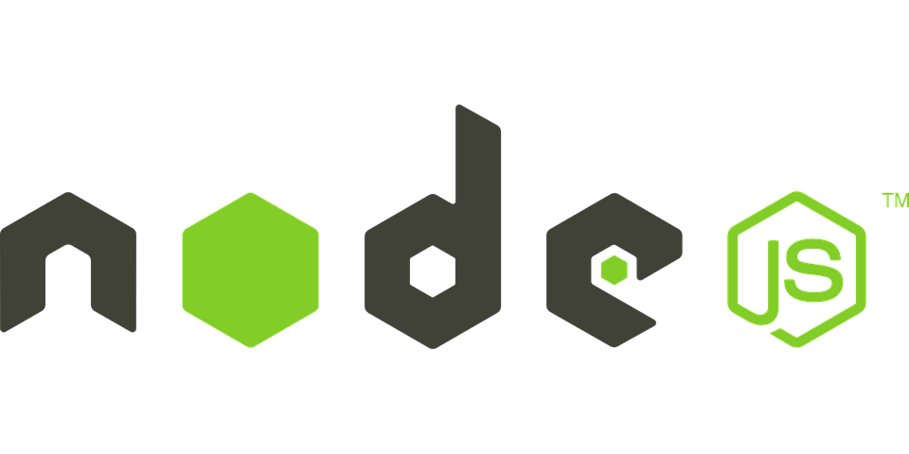







Herramientas Utilizadas
HERRAMIENTAS UTILIZADAS
HTML
Git-
Github
Slack
Python
Javascript
Mongo
WhapsApp
Angular
Tailwind
Telegram
Node JS
MySQL
VS code
CSS
Meet
Front end
BD
Repositorios
Back end
Comunicaciones
Mockup => Uizard
AWS
Editor de texto
HEROKU
API
Despliegue

Slide 8
Herramientas Utilizadas
HTML
Git-
Github
Slack
AWS
Python
Javascript
Mongo
WhapsApp
Angular
Tailwind
Telegram
HEROKU
Node JS
MySQL
VS code
CSS
Meet
API
Front end
BD
Repositorios
Comunicaciones
Despliegue
Back end
Mockup => Uizard
Editor de texto

Slide 9


Slide 10






Módulos Clínicos
Medicina
Psicología
Optometría
Fonoaudiología
Laboratorio

Slide 11



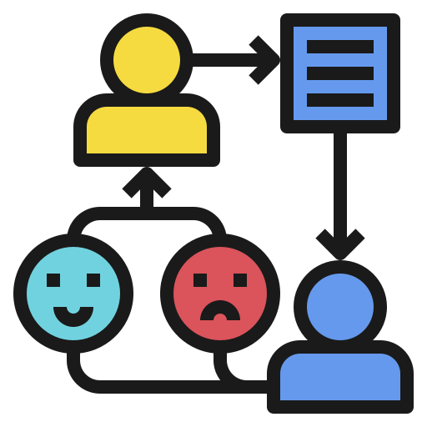

Módulos Administrativos
Facturación
Registro
Autenticación
Remisiones
Certificado

Slide 12
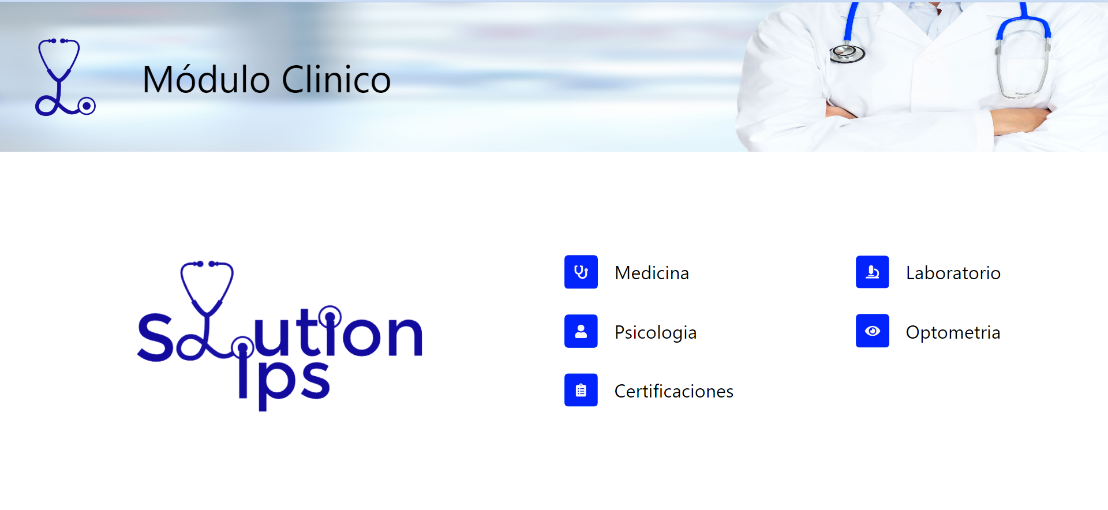
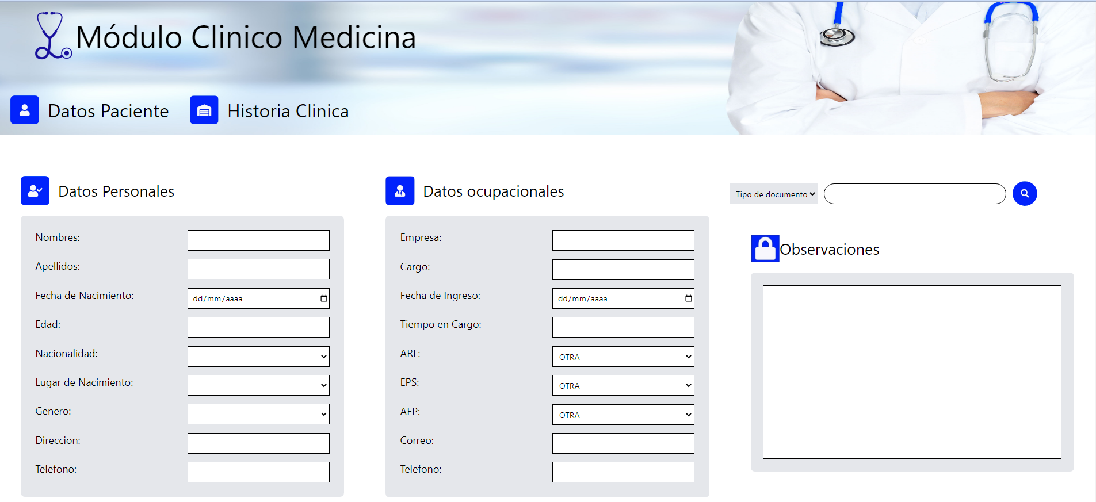
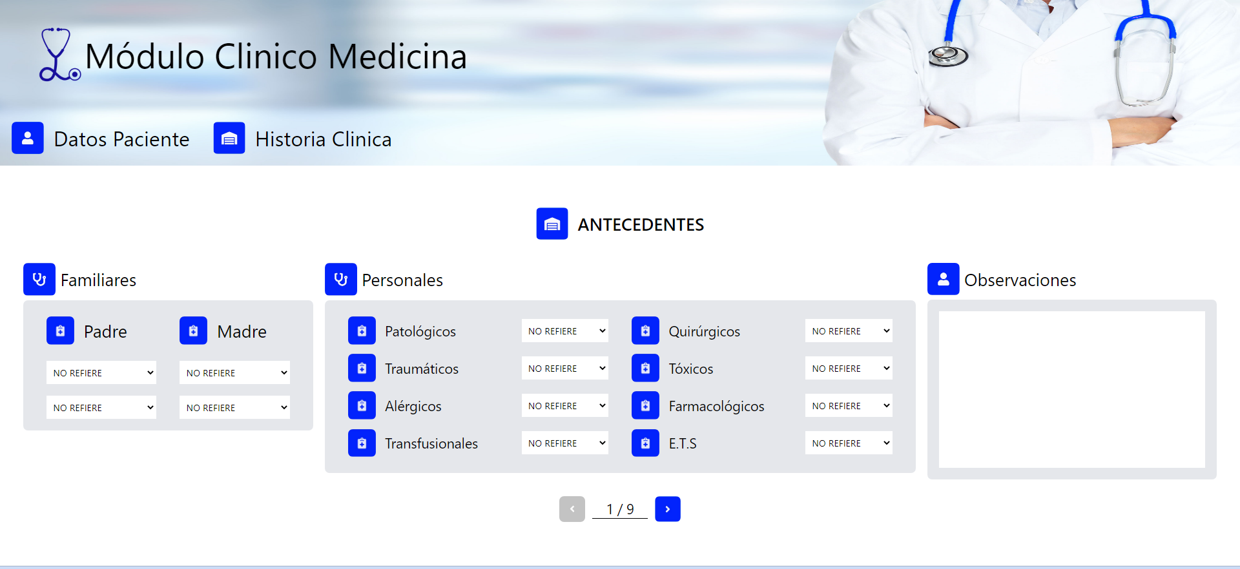
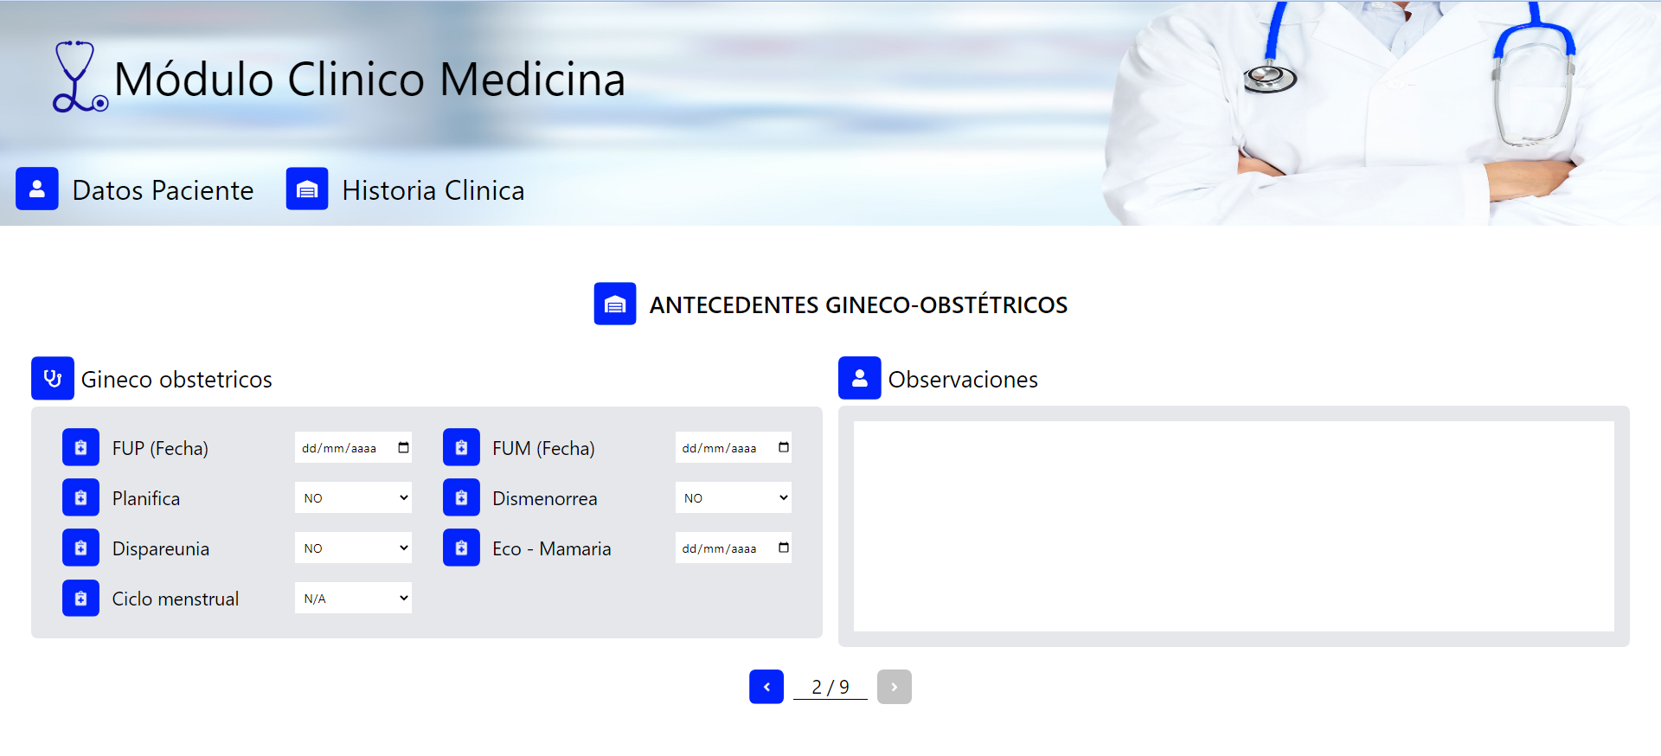
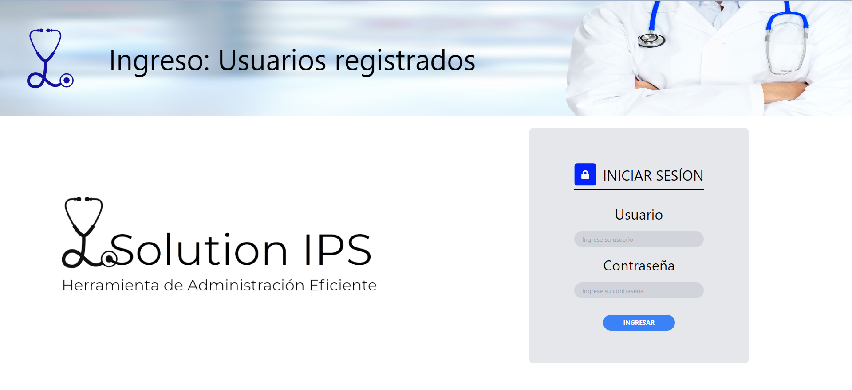
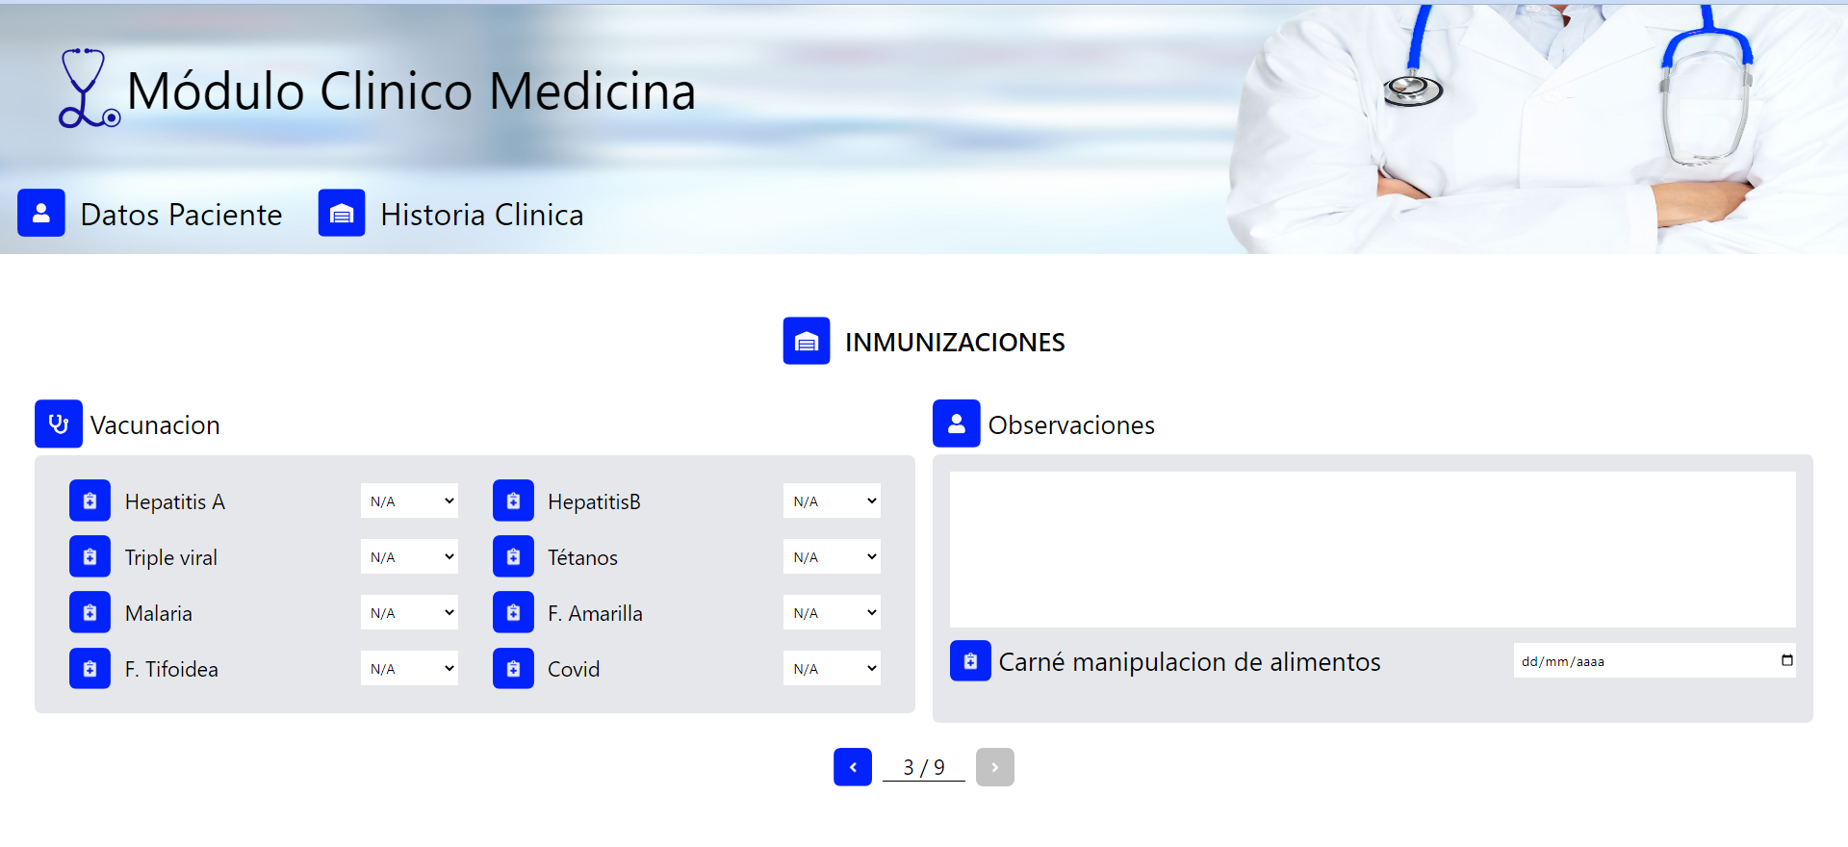

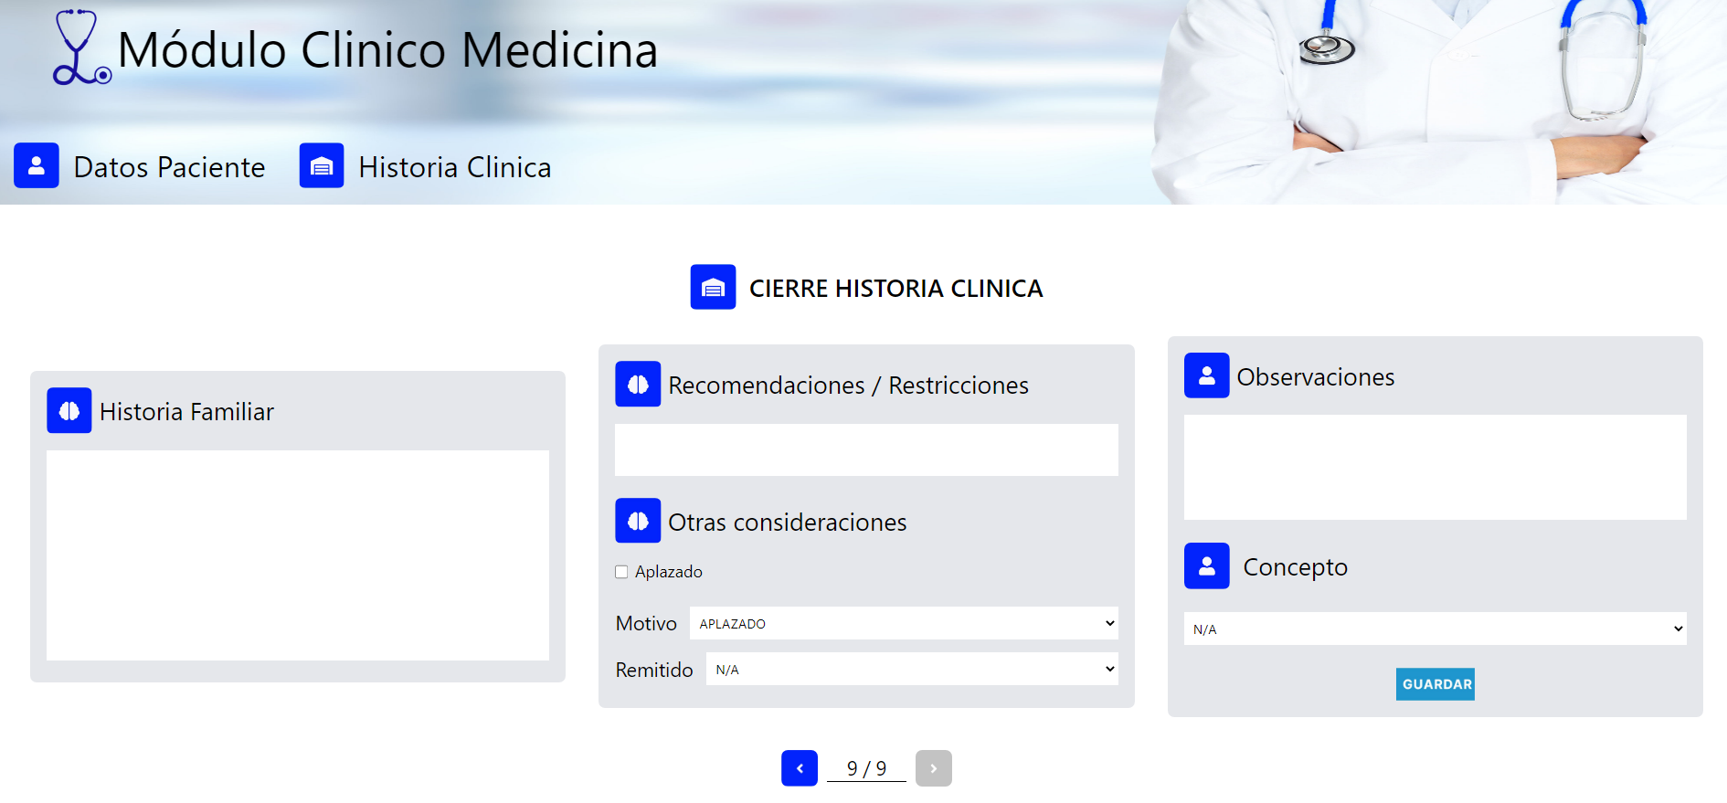


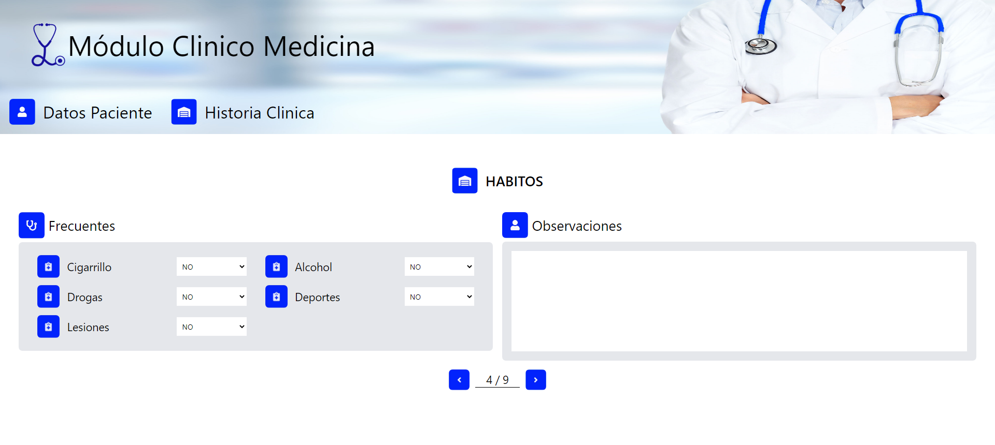
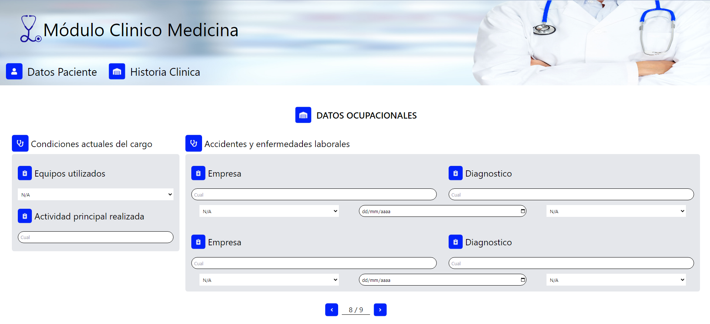
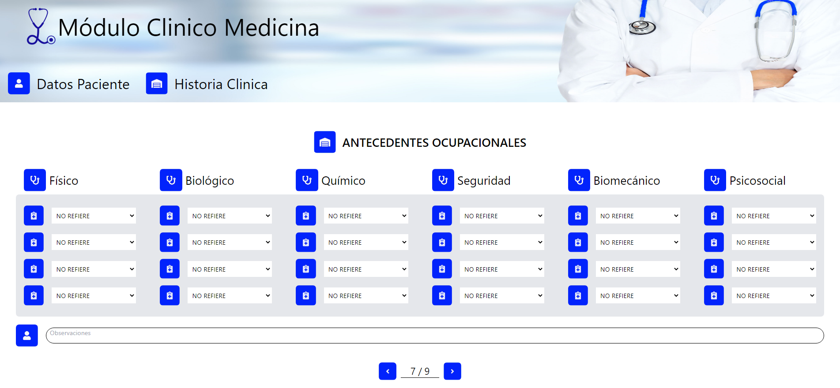
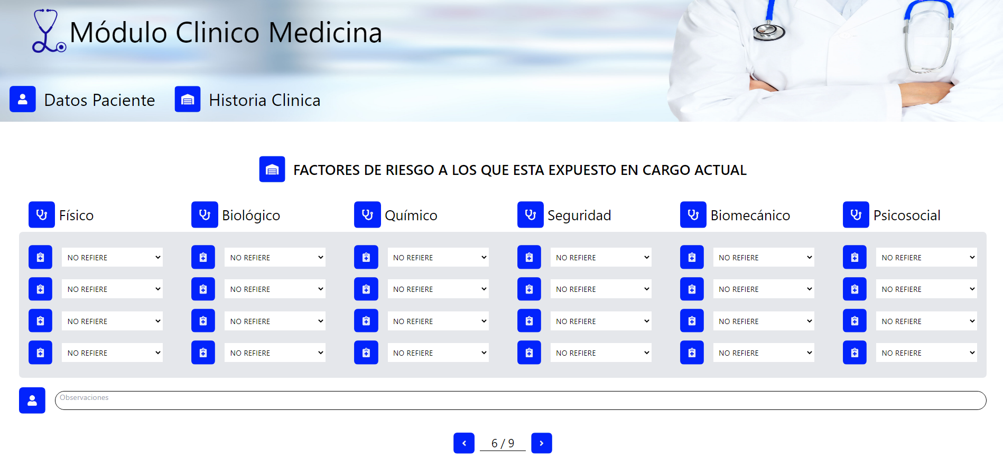
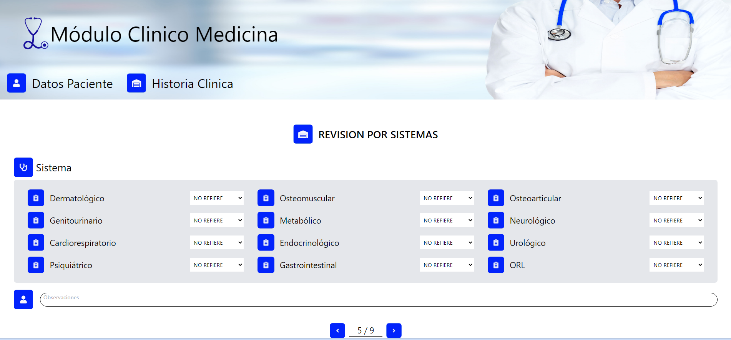
Módulo - Microservicio
MEDICINA

Slide 13
Microservicios
¿Qué son los microservicios?
De acuerdo con AWS Los microservicios son un enfoque arquitectónico y organizativo para el desarrollo de software donde el software está compuesto por pequeños servicios independientes que se comunican a través de API bien definidas. Los propietarios de estos servicios son equipos pequeños independientes.
Las arquitecturas de microservicios hacen que las aplicaciones sean más fáciles de escalar y más rápidas de desarrollar. Esto permite la innovación y acelera el tiempo de comercialización de las nuevas características.

Slide 14
Microservicios VS Arq. Monolitíca
Arquitectura monolítica en comparación con la arquitectura de microservicios
Con las arquitecturas monolíticas, todos los procesos están estrechamente asociados y se ejecutan como un solo servicio.
Con una arquitectura de microservicios, una aplicación se crea con componentes independientes que ejecutan cada proceso de la aplicación como un servicio. Estos servicios se comunican a través de una interfaz bien definida mediante API ligeras.

Slide 15
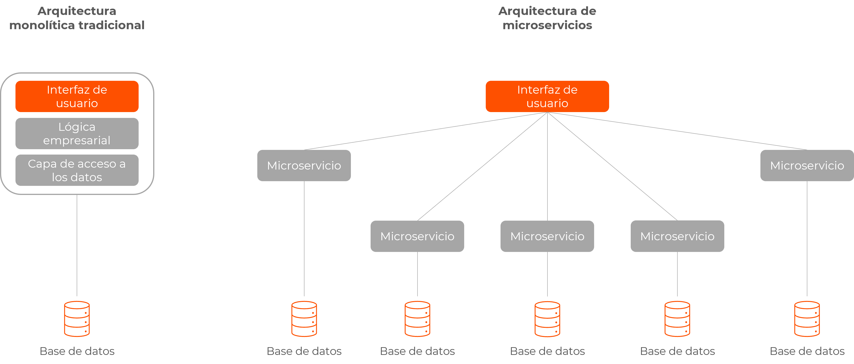
Microservicios

Slide 16
ORM
¿Qué es un ORM?
De acuerdo a j2logo un ORM (de sus siglas en inglés, Object Relational Mapper), no es más que una utilidad o librería que permite manipular las tablas de una base de datos como si fueran objetos de nuestro programa.
Lo más habitual es que una tabla se corresponda con una clase, cada fila de una tabla con un objeto (o instancia de una clase), las columnas de una tabla con los atributos de una clase y las claves ajenas (o Foreign Keys) con relaciones entre clases (definidas también a partir de atributos).

Slide 17
Ventajas ORM
Ventajas de usar un ORM
Acceder a las tablas y filas de una base de datos como clases y objetos.
En la mayoría de ocasiones no es necesario usar el lenguaje SQL.
El ORM se encarga de hacer las traducciones oportunas.
Independencia de la base de datos.
Es posible cambiar de motor de base de datos modificando muy poco código en la aplicación.
Incrementa la productividad del desarrollador.

Slide 18
SQLALchemy
SQLAlchemy es una librería para Python que facilita el acceso a una base de datos relacional, así como las operaciones a realizar sobre la misma.
Es independiente del motor de base de datos a utilizar, es decir, en principio, es compatible con la mayoría de bases de datos relacionales conocidas: PostgreSQL, MySQL, Oracle, Microsoft SQL Server, Sqlite, …

Slide 19
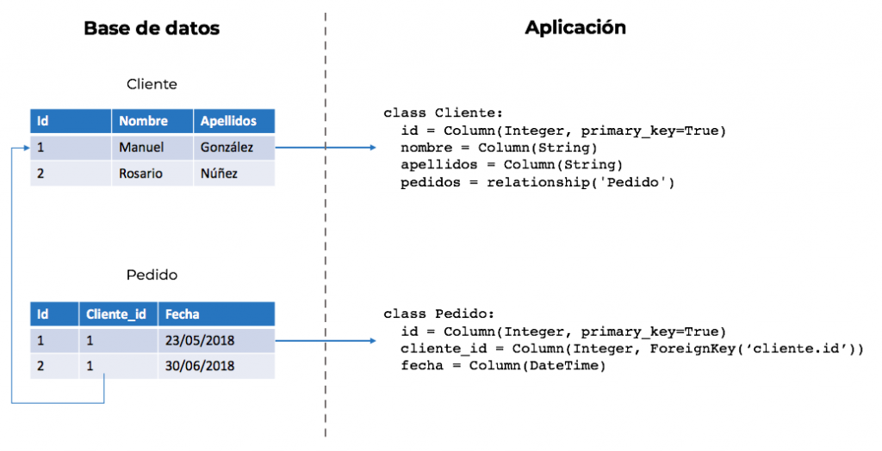
SQLALchemy - Correspondencia

Slide 20
SQLALchemy
Aunque se puede usar SQLAlchemy utilizando consultas en lenguaje SQL nativo, la principal ventaja de trabajar con esta librería se consigue haciendo uso de su ORM. El ORM de SQLAlchemy mapea tablas a clases Python y convierte automáticamente llamadas a funciones dentro de estas clases a sentencias SQL.
Además, SQLAlchemy implementa múltiples patrones de diseño que te permiten desarrollar aplicaciones rápidamente y te abstrae de ciertas tareas, como manejar el pool de conexiones a la base de datos.

Slide 21
SQLALchemy
SQLAlchemy proporciona una interfaz única para comunicarte con los diferentes drivers de bases de datos Python que implementan el estándar Python DBAPI.
Este estándar, especifica cómo las librerías Python que se integran con las bases de datos deben exponer sus interfaces. Por tanto, al usar SQLAlchemy no interactuarás directamente con dicho API, sino con la interfaz que precisamente proporciona SQLAlchemy. Esto es lo que permite cambiar el motor de base de datos de una aplicación sin modificar apenas el código que interactúa con los datos.

Slide 22
Angular
Menciona Quality Devs que Angular es un framework (un entorno de trabajo​ o marco de trabajo) opensource desarrollado por Google para facilitar la creación y programación de aplicaciones web de una sola página, las webs SPA (Single Page Application).
Angular separa completamente el frontend y el backend en la aplicación, evita escribir código repetitivo y mantiene todo más ordenado gracias a su patrón MVC (Modelo-Vista-Controlador) asegurando los desarrollos con rapidez, a la vez que posibilita modificaciones y actualizaciones.

Slide 23
Angular
En una web SPA aunque la velocidad de carga puede resultar un poco lenta la primera vez que se abre, navegar después es totalmente instantáneo, ya que se ha cargado toda la página de golpe.
El lenguaje principal de programación de Angular es Typescript, y así toda la sintaxis y el modo de hacer las cosas en el código es el mismo, lo que añade coherencia y consistencia a la información.
Entre otras ventajas, este framework es modular y escalable adaptándose a nuestras necesidades y al estar basado en el estándar de componentes web.

Slide 24
Ahora Bien Veamos el
Aplicativo funcionando

Slide 26
Para las diapositivas con fondo de color naranja, es recomendable colocar la versión blanca del logo de la marca externa.
Marca externa

